Slide 1
選擇性濾波
教師:許閔傑、蕭兆翔
助教:莊媞涵

Slide 2
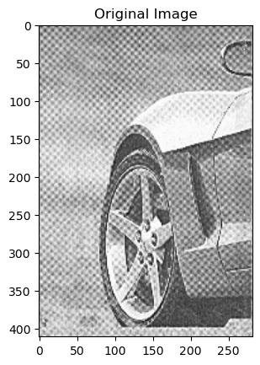
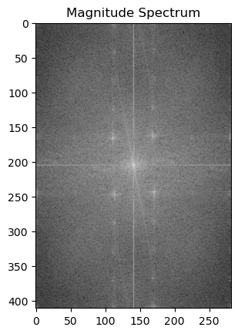
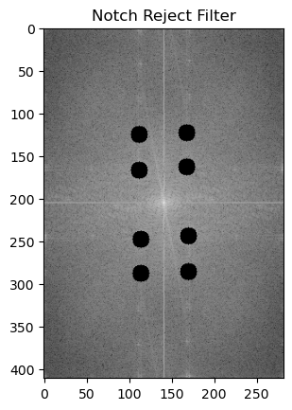
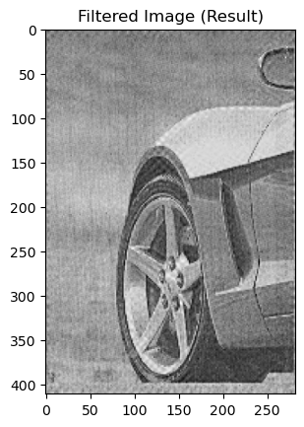
選擇性濾波的應用

Slide 3
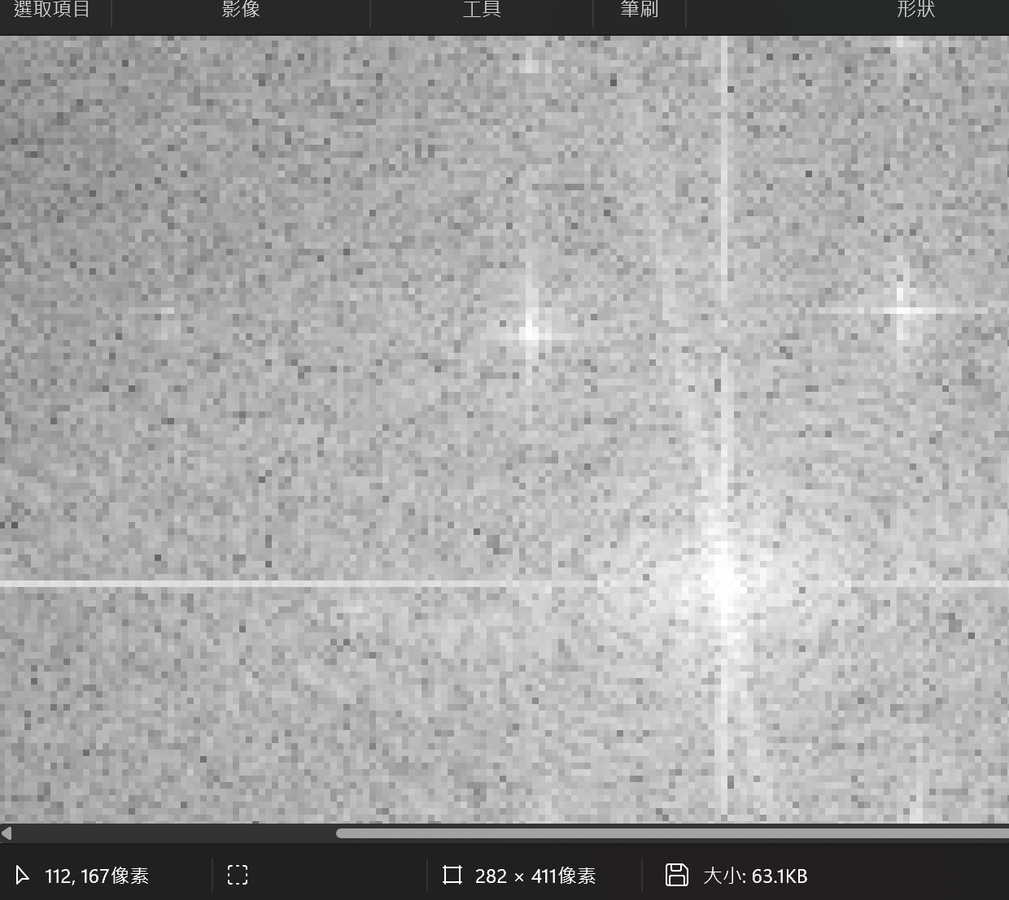
小畫家看要在哪個點遮罩
H1 = notch_reject_filter(img_shape, d0=10, x=112, y=167)
先存spectrum
看要去除哪些地方

Slide 4
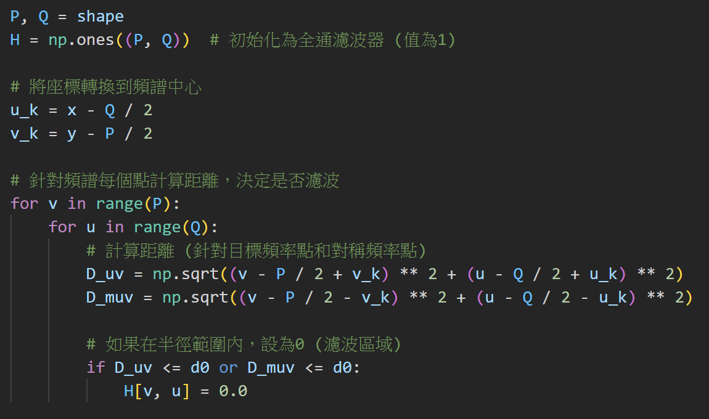
notch_reject_filter
在設定範圍內的全部設為0 (黑色)
d0
D_uv

Slide 5
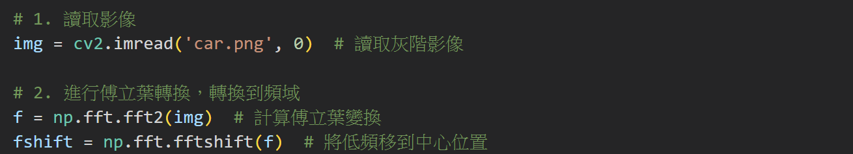
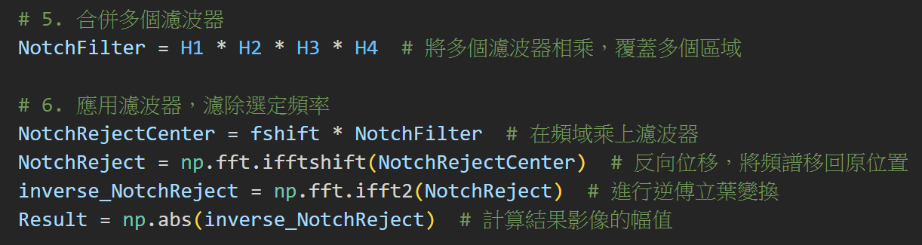
重要的程式段落
H1 = notch_reject_filter(img_shape, d0=10, x=112, y=167)

Slide 6
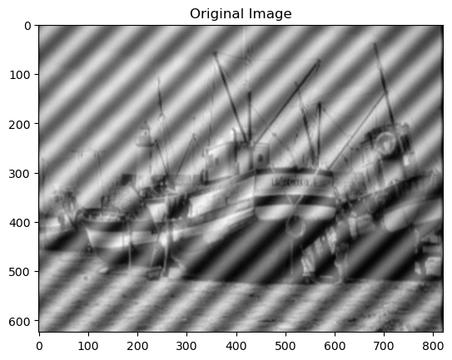
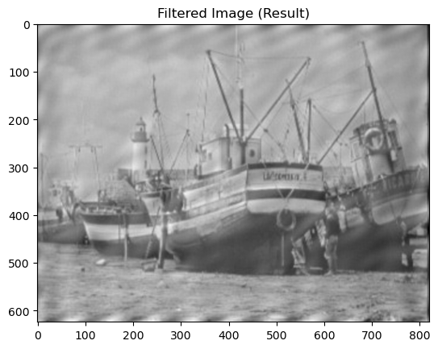
作業
將有週期性躁點的影像(ship.png)，利用選擇性濾波去除躁點，在PPT附上以下內容並轉成PDF後繳交
1.每個遮罩的d0及x、y座標
2.Original Image、Magnitude Spectrum、Notch Reject Filter、Filtered Image (Result)四張影像

